Slide 1
Unity & SQLite
Unity Version 2017.2.0f3

Slide 2
1
FINAL REPORT
로그인 만들기

Slide 3
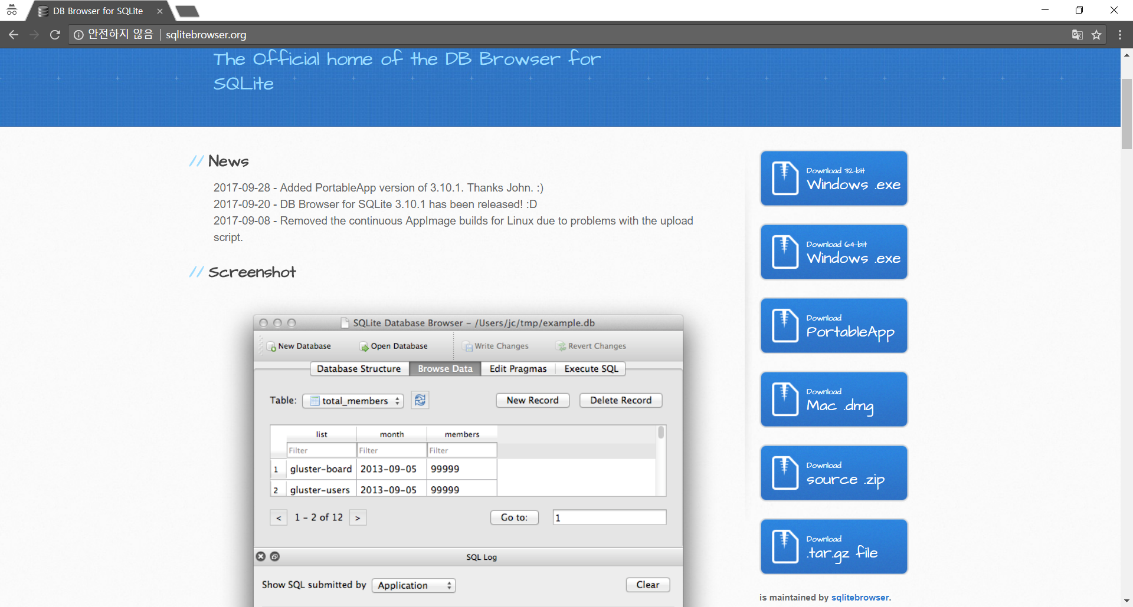
로그인 만들기
http://sqlitebrowser.org/에 들어가서 자신의 컴퓨터에 맞게 설치하시오. (필자는 64bit)

Slide 4
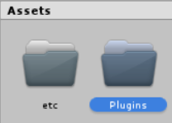
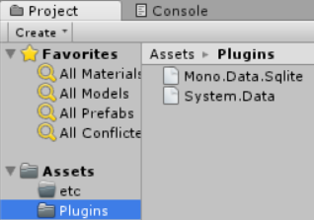
로그인 만들기
1. LodingScene에서 Aseets – Create – Floder – 이름을 Plugins로 한다.
2. 자기 컴퓨터에 깔려있는 Unity폴더위치\Editor\Data\Mono\lib\mono\2.0에서 Mono.Data.Sqlite.dll과 System.Data.dll를 Plugins에 넣는다.

Slide 5
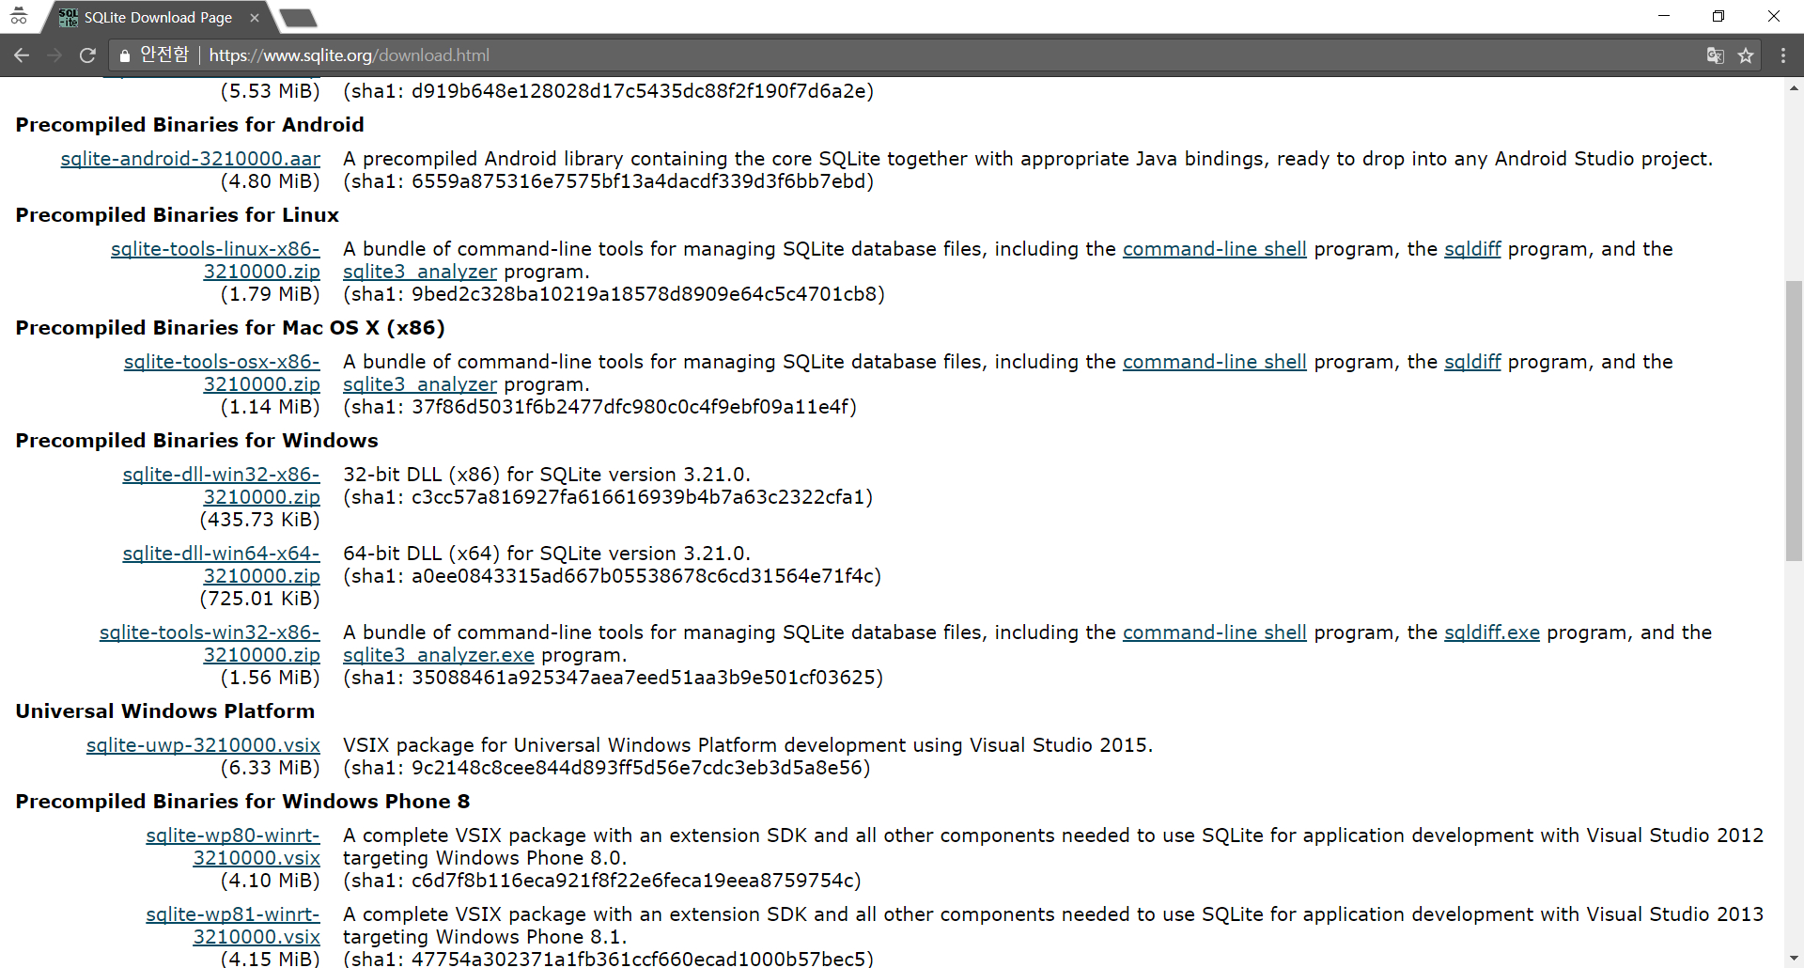
로그인 만들기
https://www.sqlite.org/download.html에 들어가서 자신의 컴퓨터에 맞게 설치하시오. (필자는 64bit)

Slide 6
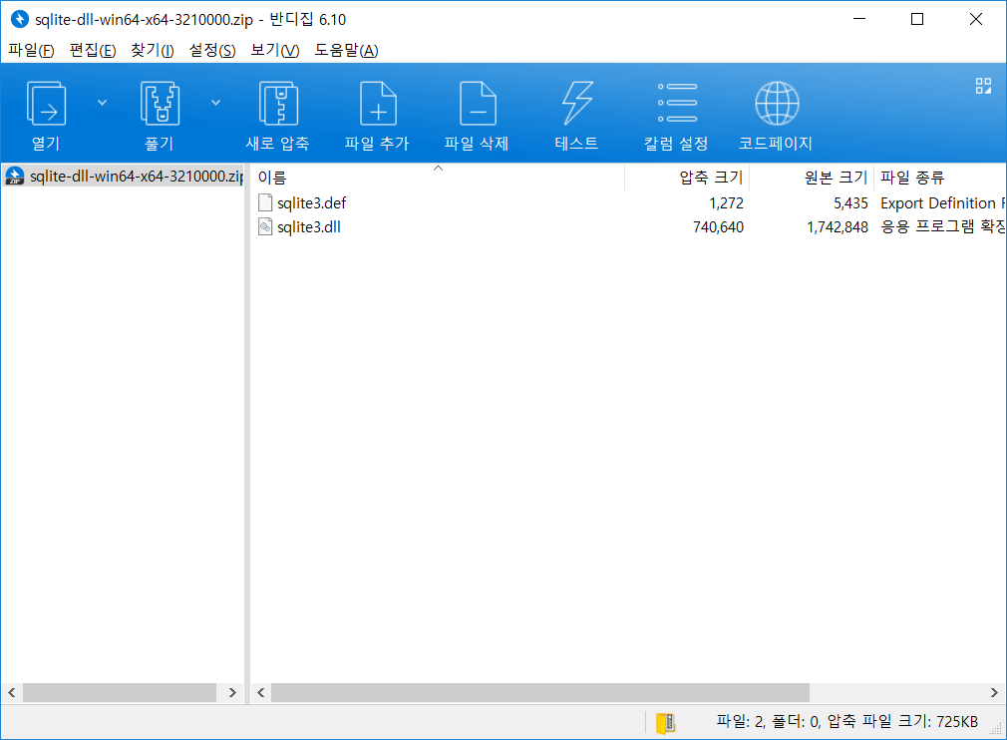
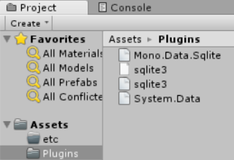
로그인 만들기
1. 압축을 푼다.
2. Plugins의 폴더에 넣는다

Slide 7
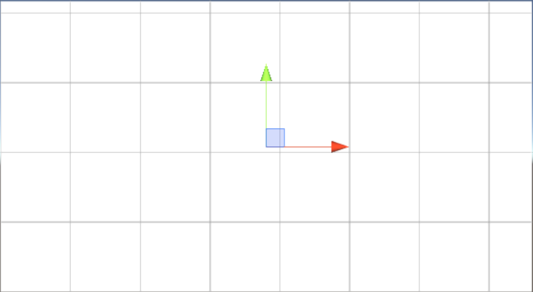
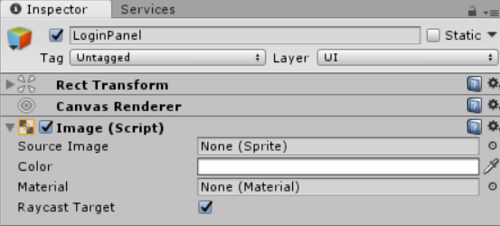
로그인 만들기
1. Hierarchy – Create – UI – Panel Rename : LoginPanel
2. ① 빨간색 상자를 클릭하여 Background를 None으로 바꾸고, ② 빨간색 상자를 클릭하여 흰색으로 바꾼다.
①
②

Slide 8
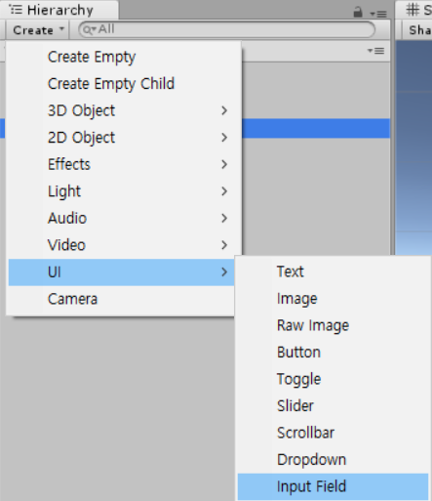



로그인 만들기
1. Hierarchy – Create – UI – Input Field
2. Ctrl + d를 눌러 하나 더 복사한다.
3. 각각의 이름을 IDInputField와 PWInputField로 수정
4. IDInputField와 PWInputField를 LoginPanel에 Drag한다.

Slide 9
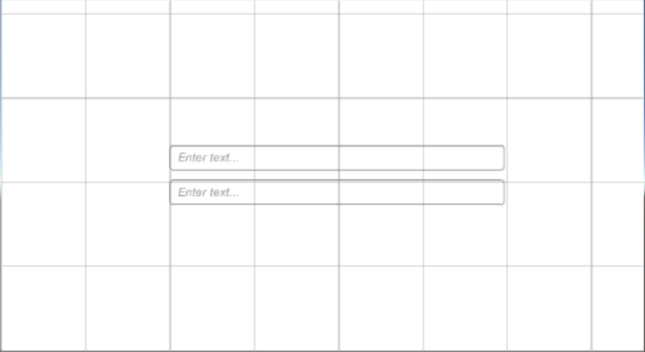

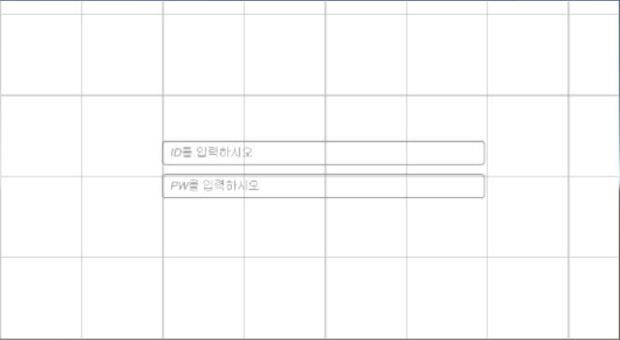

로그인 만들기
1. 위치는 임의로 옮겨준다.
2. Placeholder에서 text를 ‘ID를 입력하시오’로 한다.
3. PWInputField도 text를 ‘PW를 입력하시오’로 한다.

Slide 10
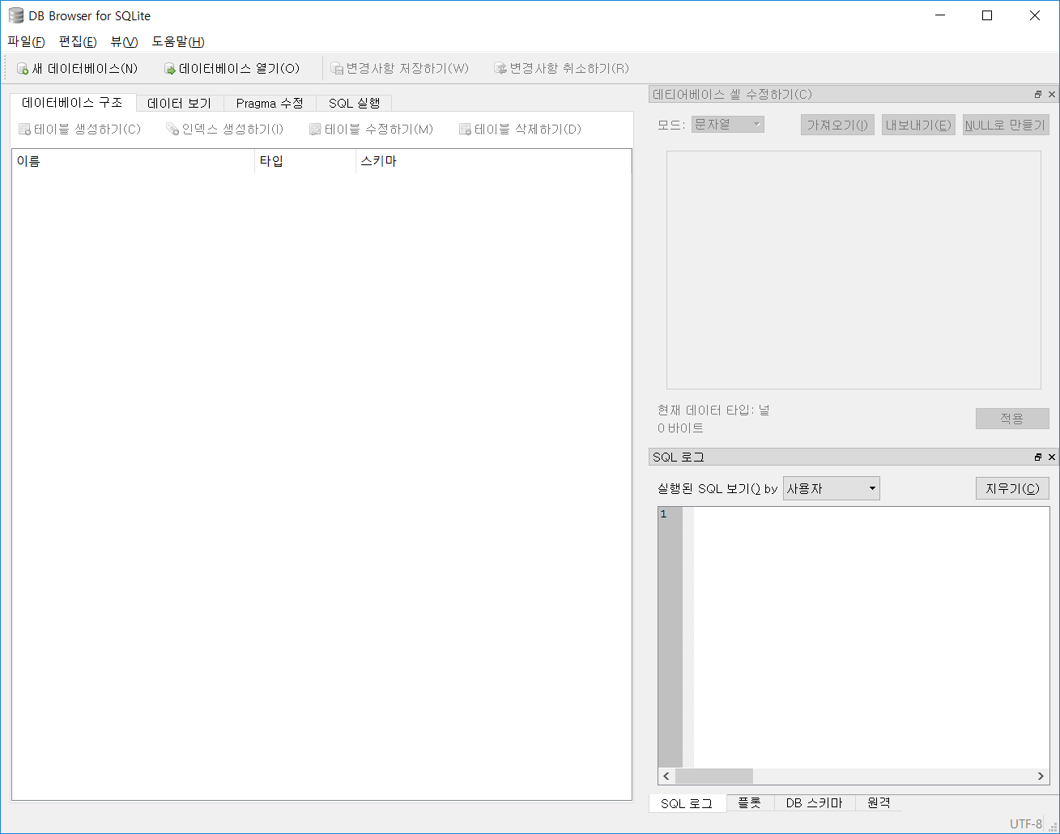
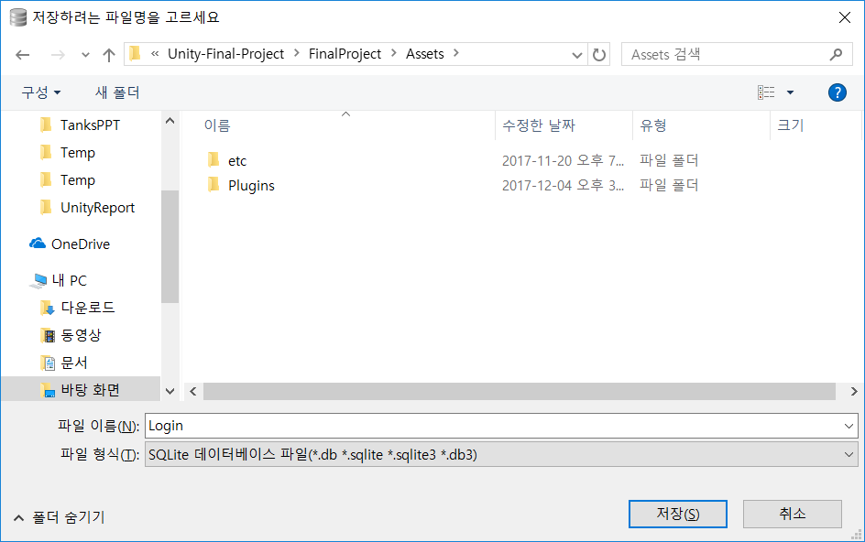
로그인 만들기
1. DB Browser for SQLite를 연다
2. 새 데이터베이스를 눌러 새 DB table을 만든다. 파일이름은 Login으로 한다. (이때 위치는 Assets폴더 안에 만든다)

Slide 11
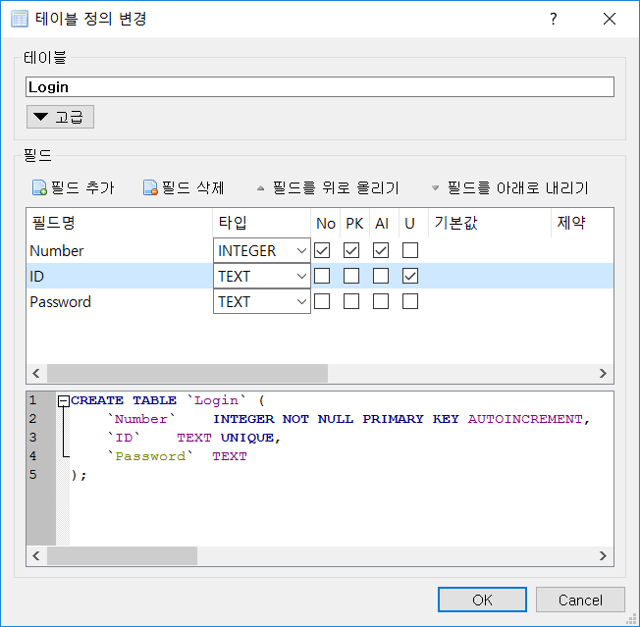
로그인 만들기
다음과 같이 테이블을 만든다.
No = not null
PK = primary key(주 키)
AI = 숫자를 자동 증가
U = unique

Slide 12
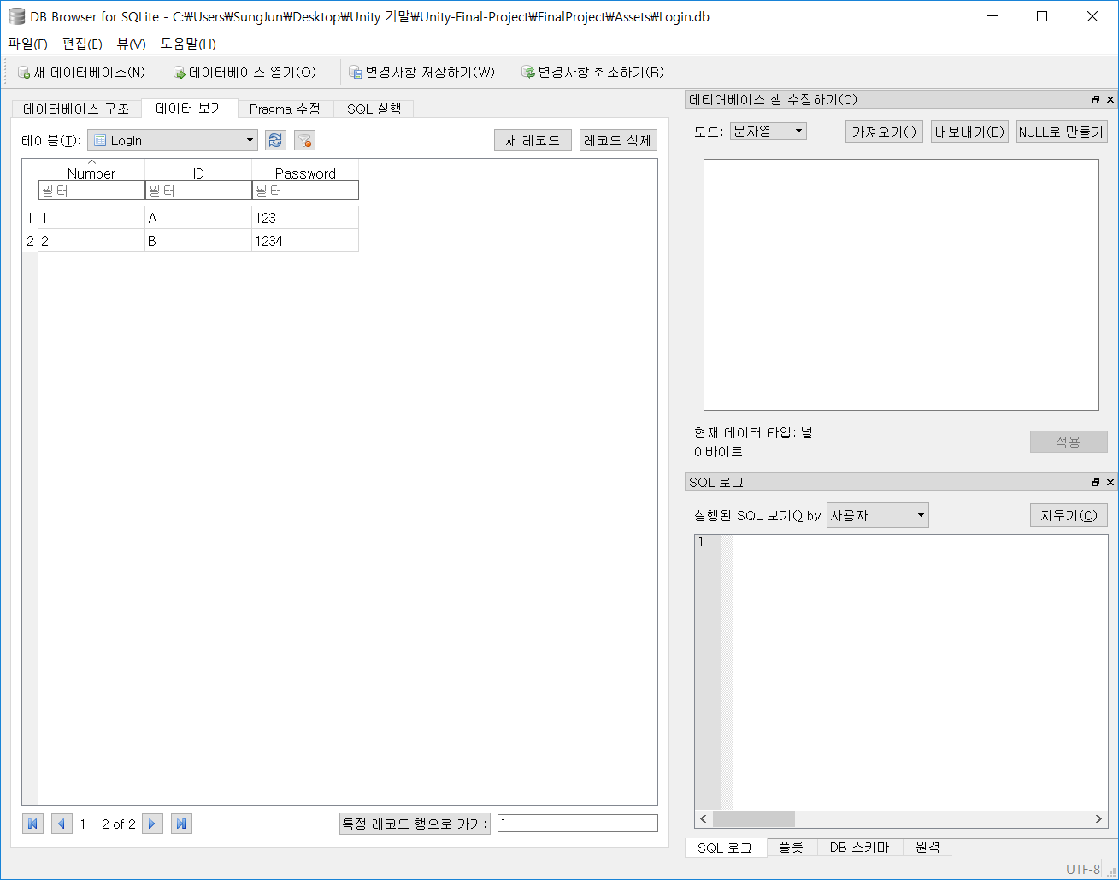
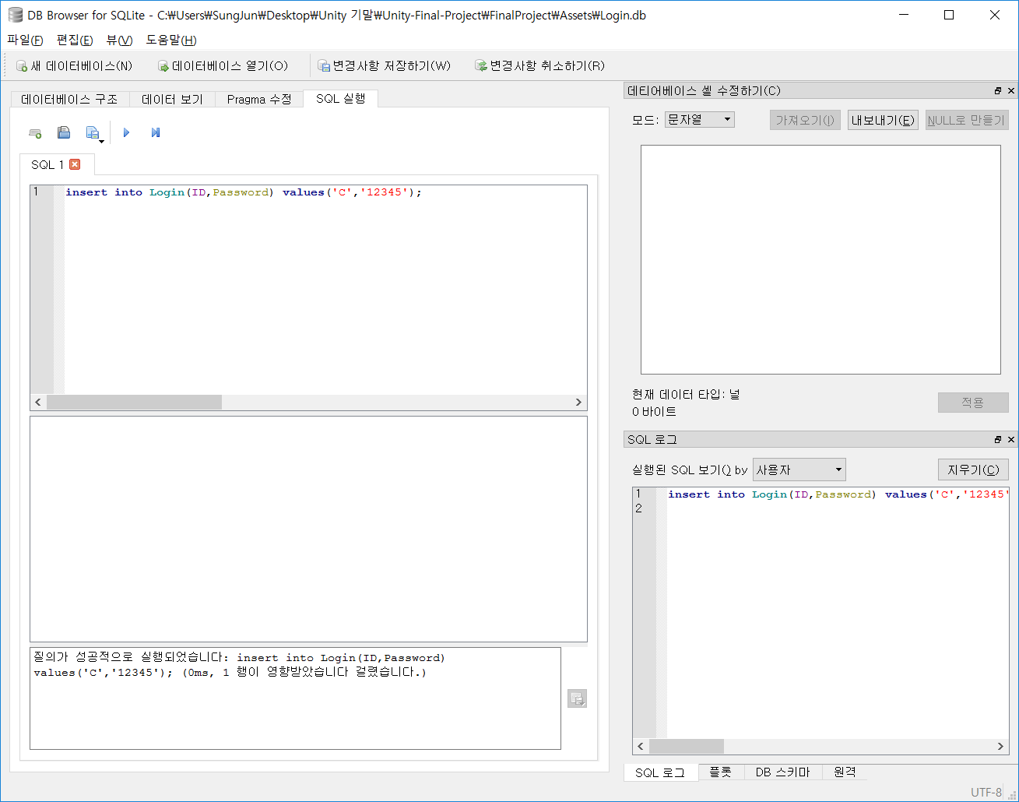
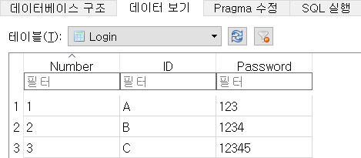
로그인 만들기
다음과 같이 테이블에 데이터를 만든다.
또는 SQL실행으로 테이블에 데이터를 만들 수 있다.
insert into Login(ID,Password) values('C','12345');
결과 (성공적으로 데이터가 추가되었다)

Slide 13
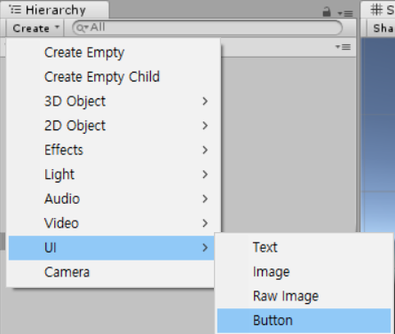

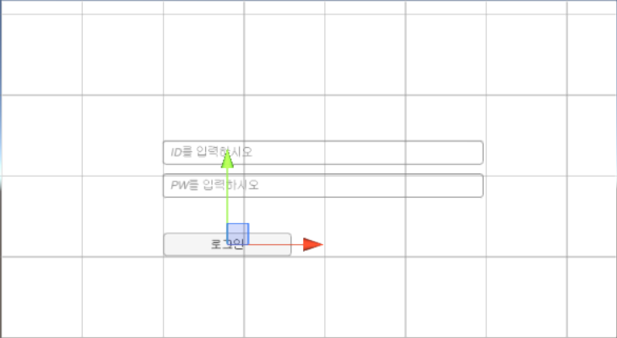

로그인 만들기
1. Create – UI – Button
2. Text를 로그인으로 수정한다.
3. 다음과 같이 로그인 버튼의 위치를 옮긴다.
4. 다음과 같이 로그인 버튼을 LoginPanel에 상속시킨다.

Slide 14

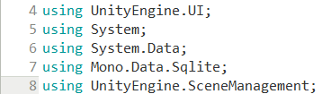
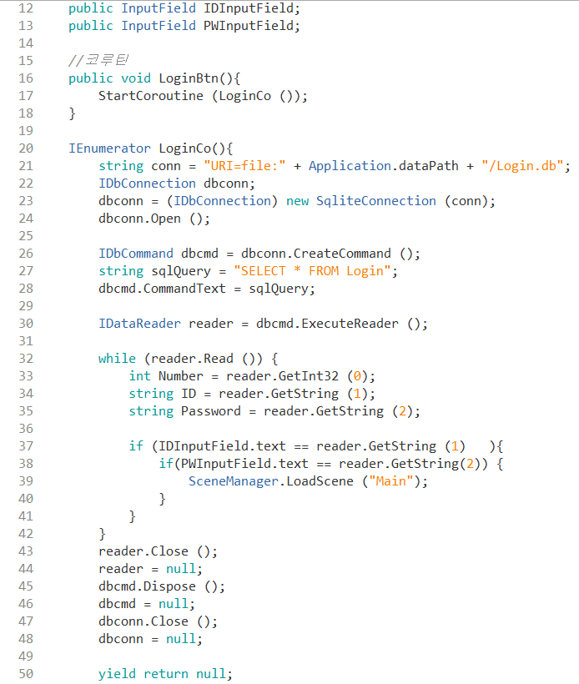
로그인 만들기
1. Assets – 오른쪽 클릭 – Create – C# Script – Rename : GameManager
2. 왼쪽 그림과 같이 코드를 입력하고 저장한다.

Slide 15

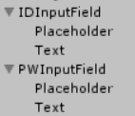

로그인 만들기
1. GameManager를 Main Carmera에 드래그한다.
2. IDInputField와 PWInputField를 각각 드래그한다.

Slide 16
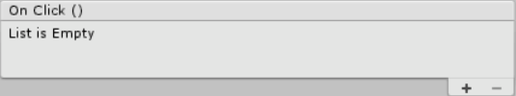
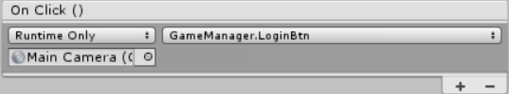
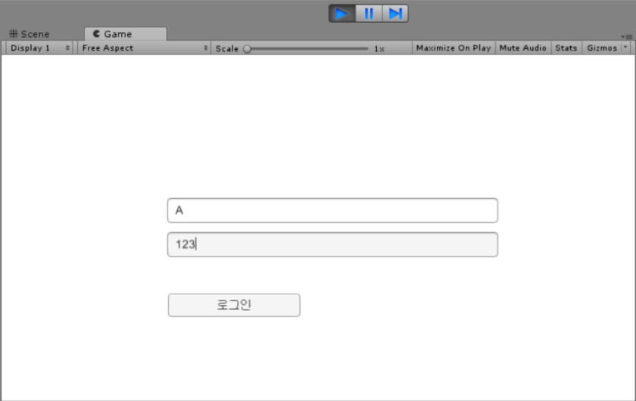
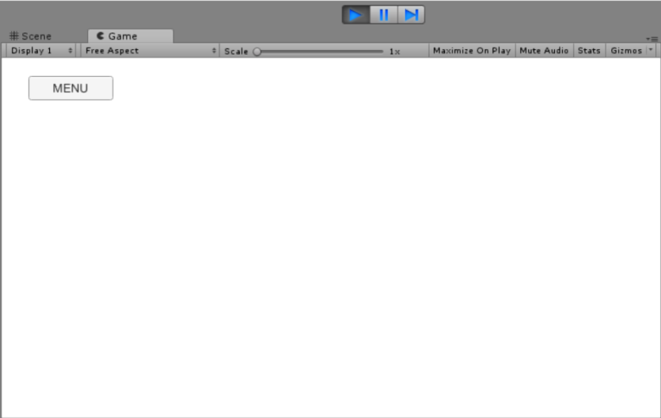
로그인 만들기
1. Button - Inspector
2. ① 빨간색상자를 클릭해서 MainCamera를 선택하고, ② 빨간색상자를 클릭해서 GameManager를 클릭하고 LoginBtn을 찾아서 클릭한다.
②
①
3. (결과) 게임을 실행시키고, DBTable에 저장된 ID와 PW를 넣고, 로그인 버튼을 눌리면 Main씬으로 넘어가는 것을 보게 된다.

Slide 17
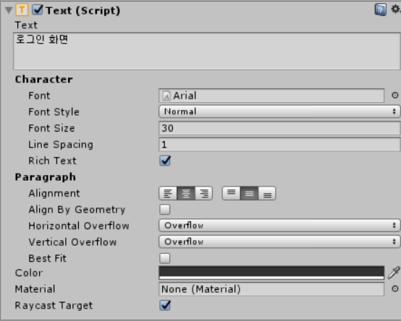

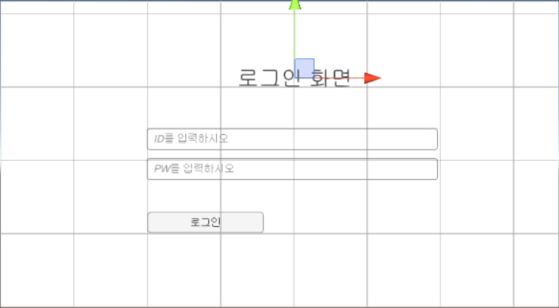
로그인 만들기
1. Hierarchy – Create – UI – Text를 만들어준다. Rename : LoginTitle
2. 다음과 같이 수정한다.
3. Text의 위치를 임의로 변경 해준다.

Slide 18
2
FINAL REPORT
회원가입 만들기

Slide 19
회원가입 만들기
1. Hierarchy – Create – UI – Panel Rename : CreateAccountPanel
2. ① 빨간색 상자를 클릭하여 Background를 None으로 바꾸고, ② 빨간색 상자를 클릭하여 흰색으로 바꾼다.
①
②

Slide 20
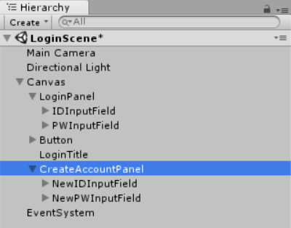
회원가입 만들기
1. LoginPanel에 있는 IDInputField와 PWInputField를 Ctrl+d를 눌러 복사한다.
2. CreateAccountPanel에 Drage한다.
3. 각각의 이름을 NewIDInputField와 NewPWInputField으로 Rename한다.

Slide 21
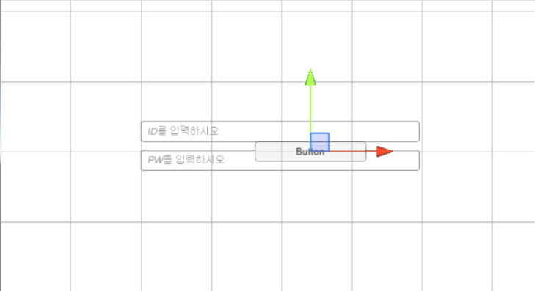
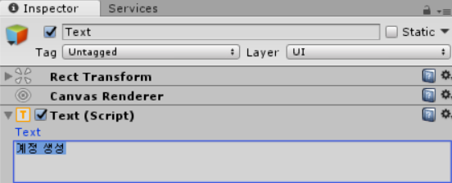
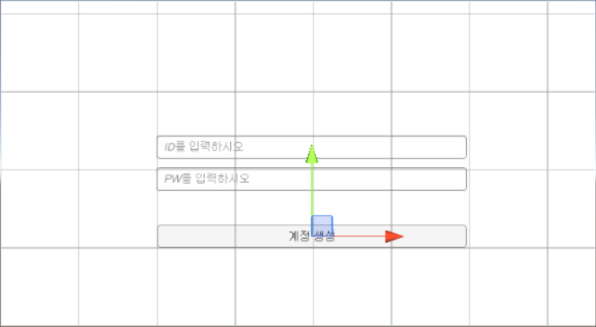
회원가입 만들기
1. Hierarchy – Create – UI – Button을 생성하고, CreateAccountPanel에 상속시킨다.
2. Button의 Text를 ‘계정 생성’이라고 수정한다.
3. Button의 위치를 옮겨주고, 임의로 크기를 조절해 준다.

Slide 22
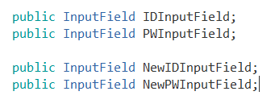
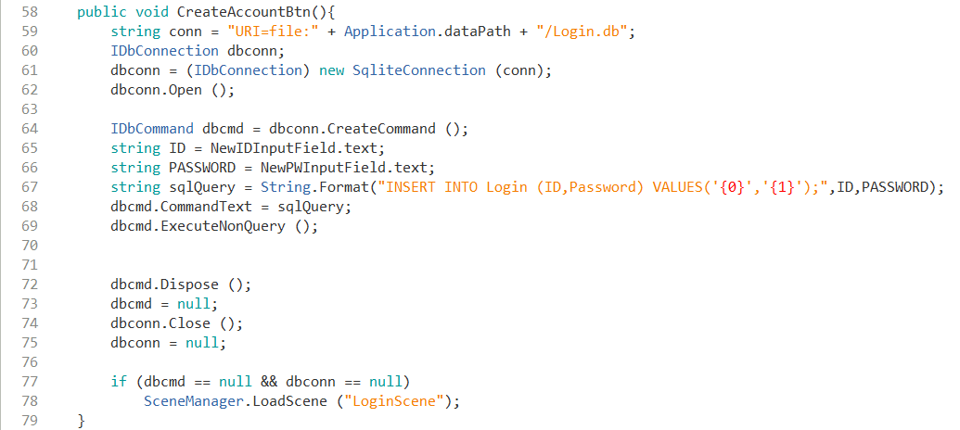
회원가입 만들기
1. GameManager를 연다.
2. 다음과 같이 추가한다.
3. 다음과 같이 추가한다.

Slide 23
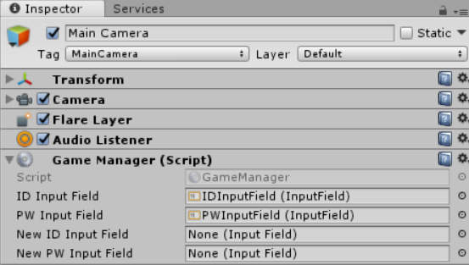
회원가입 만들기
Main Camera – Inspector에서 NewIDInputField와 NewPWInputField를 ①과 ② 빨간색 상자에 각각 Drag한다.
①
②

Slide 24
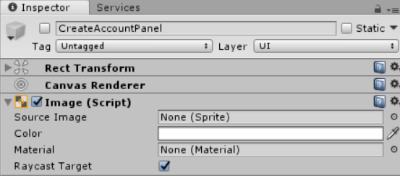
회원가입 만들기
그림과 같이 CreateAccountPanel – Inspector에서 빨간색 상자를 클릭하여 체크를 해제해준다.(비활성화)

Slide 25

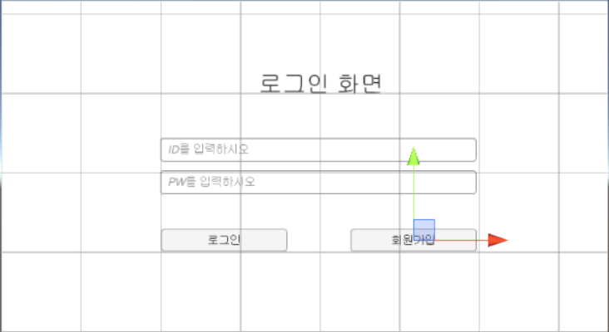
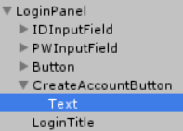
회원가입 만들기
1. Create – UI – Button을 생성하고 CreateAccountButton으로 Rename한다.
2. Text를 로그인으로 수정한다.
3. 다음과 같이 로그인 버튼의 위치를 옮긴다.
4. 다음과 같이 로그인 버튼을 LoginPanel에 상속시킨다.

Slide 26


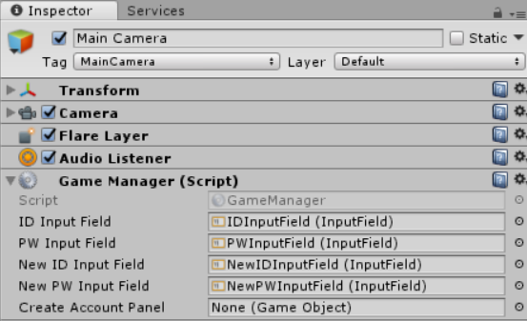
회원가입 만들기
1. GameManager을 열어서 다음과 같이 코드를 추가한다.
2. 빨간색 상자에 CreateAccountPanel을 Drag한다.

Slide 27
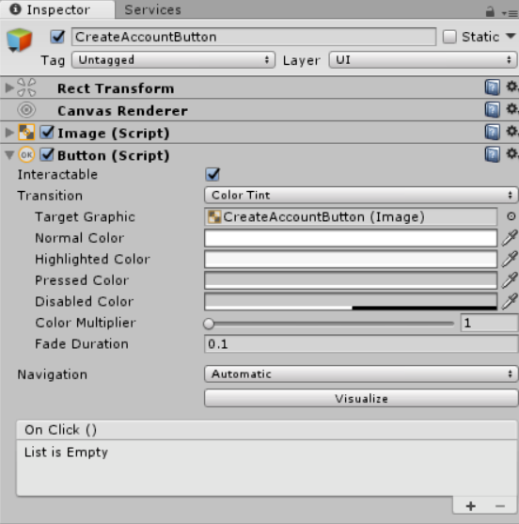
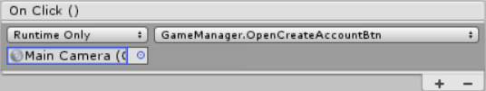
회원가입 만들기
1. CreateAccountButton – Inspector에서 빨간색 상자를 클릭한다.
2. ①을 클릭해서 Main Camera를 선택하고, ②에서 GameManager를 선택한 뒤 OpenCreateAccountBtn을 선택한다.
②
①

Slide 28
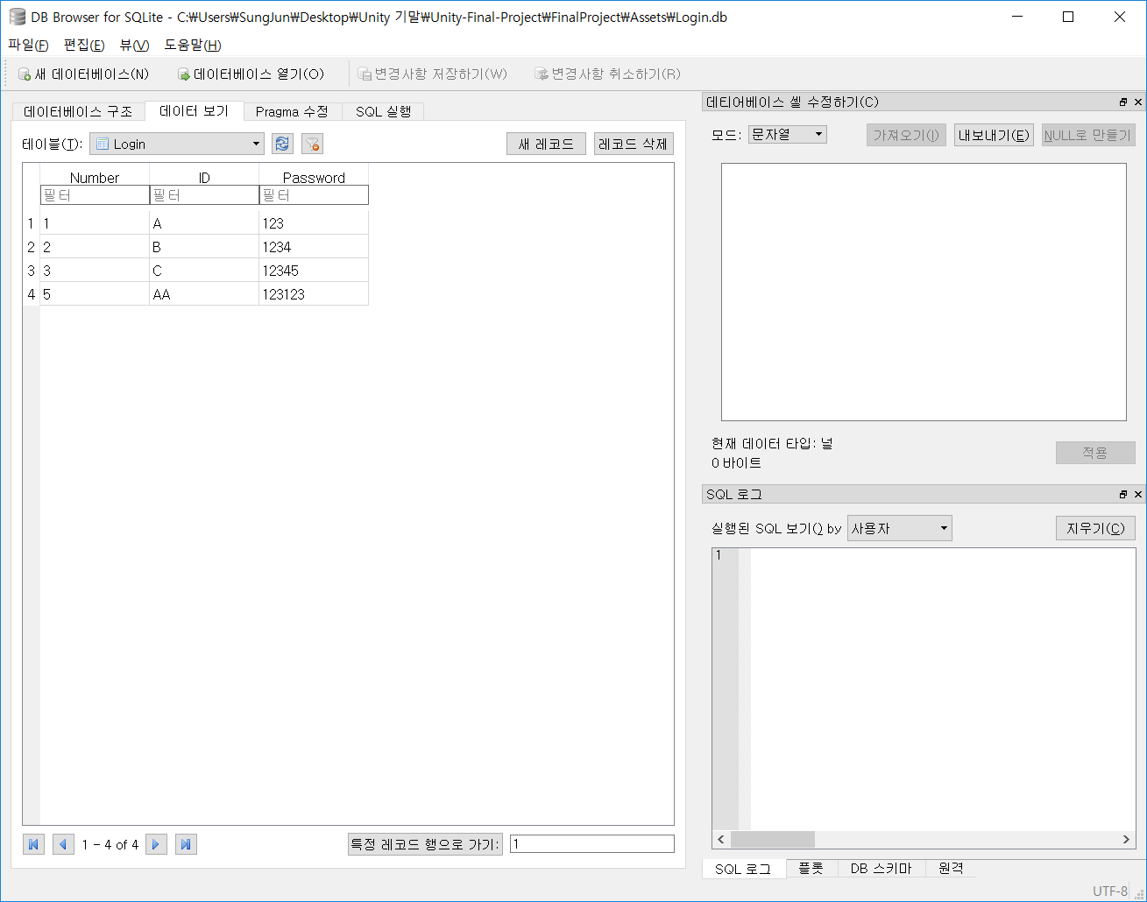
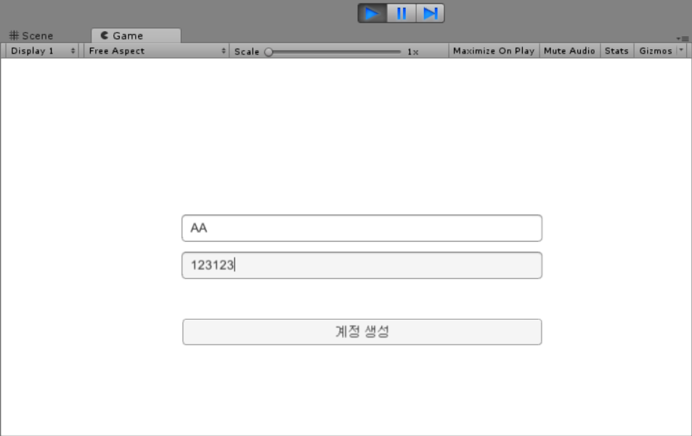
회원가입 만들기
실행결과

Slide 29

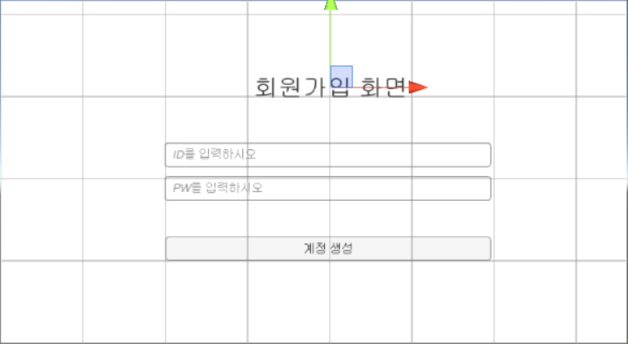
회원가입 만들기
1. Hierarchy – Create – UI – Text를 만들어준다. Rename : CreateTitle
2. 다음과 같이 수정한다.
3. Text의 위치를 임의로 변경 해준다.

Slide 30
Reference
http://dreamzelkova.tistory.com/entry/Unity%EC%99%80-SQLite%EC%97%B0%EB%8F%99%ED%95%98%EA%B8%B0

Slide 31
Thank you

